Slide 1
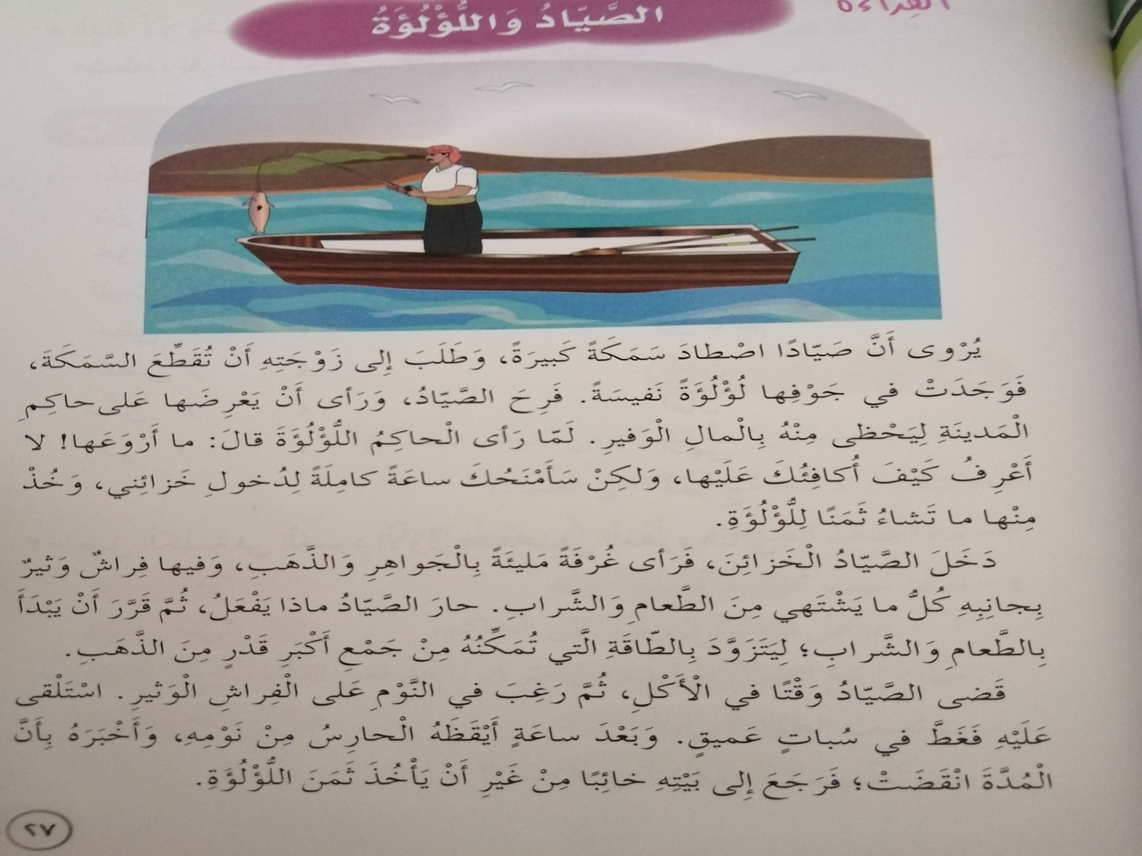
ثمينة
داخلها
لينال
ساعطيك
ناعم أو لين
نوم
خاسرًا
انتهت

